Slide 1



DERECHOS DE LOS DENUNCIANTES
Tenga en cuenta: si el curso en línea contiene videos, los enlaces de video se incluyen en este PPT.
Deberá tener una conexión a Internet para reproducir los videos o
puede descargar los videos e incrustarlos en su copia de esta presentación PPT.

Slide 2

Descargo de responsabilidad
Esta capacitación se ofrece como un servicio público, con la intención de educar a los empleados y ayudar a los empleadores a cumplir con las normas de seguridad y salud en el trabajo de Oregon. No es un sustituto, ni una adición a la Ley de Seguridad en el Trabajo de Oregon ni a ninguna norma emitida por Oregon OSHA.
Los derechos de los denunciantes pueden no ser iguales en todos los estados. Para obtener más información, consulte el sitio web www.osha.gov¹ o con la entidad OSHA de su estado.
Derechos de los denunciantes

Slide 3

Objetivos del curso
Este curso ayudará a los empleados y empleadores a entender los derechos de los denunciantes que se encuentran en la Ley de Seguridad en el Trabajo de Oregon, Estatuto Revisado de Oregon (ORS) 654.062.² Analizaremos en mayor detalle la Ley de Seguridad en el Trabajo de Oregon (OSEApor sus siglas en inglés) más adelante en el curso.
Quizá se pregunte qué es un denunciante. En el contexto de este curso, es el término que se utiliza cuando un empleado o futuro empleado han planteado una queja de seguridad o salud en el lugar de trabajo.
Además, este curso cubrirá lo siguiente:
propósito de la OSEA,
definición de empleado,
definición y ejemplos de represalias,
protección contra las represalias en el lugar de trabajo,
cómo es una actividad protegida,
proceso de presentación de quejas,
cómo se involucran los oficiales de cumplimiento (CO por sus siglas en Inglés) de Oregon OSHA,
recursos disponibles sobre este tema.
Derechos de los denunciantes

Slide 4
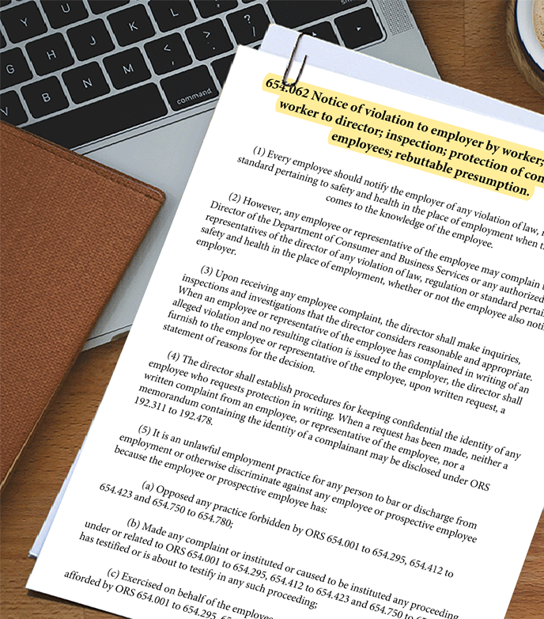
Ley de Seguridad en el Trabajo de Oregon (ORS) 654.062
A partir de la Ley de Seguridad y Salud Ocupacional de 1970,³ promulgada por la legislatura, la Ley de Seguridad en el Trabajo de Oregon² se convirtió en 1973 en el núcleo de la seguridad y la salud en el trabajo en Oregon. La ley garantiza condiciones de trabajo seguras y saludables para todos los trabajadores de Oregon y autoriza a Oregon OSHA a hacer cumplir con las normas estatales de seguridad y salud en el trabajo.
Los derechos de un denunciante se encuentran en la Ley de Seguridad en el Trabajo de Oregon, Estatuto Revisado de Oregon ORS 654.062,² y prohíbe las represalias contra los empleados o futuros empleados debido a:
“la queja o la oposición de un empleado o futuro empleado a los peligros para la salud y la seguridad en el lugar de trabajo”.
Es importante tener en cuenta que la División de Derechos Civiles de la Oficina de Trabajo e Industrias (BOLI por sus siglas en Inglés) hace cumplir la protección contra las represalias,⁴ lo que significa que un empleador:
“no puede tomar represalias mediante una “acción adversa” contra los empleados o futuros empleados por dar a conocer una situación potencialmente insegura”.
Hablaremos más sobre Oregon OSHA y BOLI más adelante en este curso. A continuación, definimos empleado y lo ayudamos a entender qué significa represalia.
Derechos de los denunciantes

Slide 5

Definición de empleado
Comencemos por definir la palabra “empleado”. Empleado se define en el ORS 654.005(4)² de la Ley de Seguridad en el Trabajo de Oregon como:
Cualquier individuo, incluido un menor de edad, empleado legal o ilegalmente, que se comprometa a prestar servicios a cambio de una remuneración, económica o de otro tipo, sujeto a la dirección y el control de un empleador.
Funcionarios asalariados, elegidos y designados del estado, agencias estatales, condados, ciudades, distritos escolares y otras corporaciones públicas.
Cualquier individuo que reciba cobertura de compensación para trabajadores como trabajador sujeto de conformidad con el capítulo 656 del ORS, ya sea en virtud de la ley o por elección.
Derechos de los denunciantes

Slide 6

Comprensión de las represalias
En la Sección 11(c)³ de la Ley de Seguridad y Salud Ocupacional (Ley de OSH), se prohíben las represalias de los empleadores contra los trabajadores que “informan” al exponer los peligros para la salud y la seguridad. Las represalias se producen cuando un empleador (a través de un gerente, supervisor o administrador) despide a un empleado o toma cualquier otro tipo de acción adversa contra un empleado por participar en una actividad protegida. En breve, proporcionaremos ejemplos de actividades protegidas.
Una acción adversa es una acción que disuadiría a un empleado razonable de plantear un problema sobre una posible violación o de participar en otra actividad protegida relacionada. Las represalias perjudican a los empleados y pueden tener un impacto negativo en la moral general de los empleados. Debido a que una acción adversa puede ser sutil, como excluir a los empleados de reuniones importantes, es posible que no siempre sea fácil de reconocer. En la siguiente diapositiva, mostraremos ejemplos de acciones adversas.
Derechos de los denunciantes

Slide 7

Acciones adversas
Estos son algunos ejemplos de acciones adversas:
despido o cese
inclusión en la lista negra
descenso en el puesto de trabajo
negación de horas extras o ascensos
medidas disciplinarias
denegación de beneficios
acciones de no contratar o no recontratar
intimidación
amenazas
reasignación que afecte las posibilidades de obtener un ascenso
reducción del salario o las horas de trabajo
Derechos de los denunciantes

Slide 8

Ejemplo de represalias
Para ayudar a explicar esto con mayor detalle, examinemos una situación de ejemplo:
Una trabajadora informó a su empleador que había llamado a OSHA porque creía que había un peligro de incendio que su empleador se negaba a solucionar. La trabajadora había informado previamente a su empleador sobre el peligro de incendio. Existía una práctica en el lugar de trabajo que permitía a todos los empleados cambiar de turno si necesitaban tomarse un tiempo libre. La trabajadora intentó cambiar de turno unos días después de informar a su empleador que había llamado a OSHA, pero su empleador no le permitió cambiar. Sin embargo, los demás empleados sí podían cambiar de turno.
Derechos de los denunciantes

Slide 9

Ejemplo de represalias (continuación)
Ejemplo de análisis:
Los trabajadores tienen derecho a llamar a OSHA para informar una condición insegura. En la Sección 11(c)³ de la Ley de Seguridad y Salud Ocupacional y el ORS 654.062² de la Ley de Seguridad en el Trabajo de Oregon, se protege a los trabajadores que presentan quejas ante OSHA. Al llamar a OSHA para quejarse del riesgo de incendio, la trabajadora realizó una actividad protegida en virtud de una de las leyes de denunciantes administradas por OSHA. Informó a su empleador que había llamado a OSHA. Su empleador le negó el cambio de turno solo unos días después de ser notificado de que había llamado a OSHA. Además, fue la única empleada a la que se le negó la posibilidad de cambiar de turno. La denegación del cambio de turno es una acción adversa. En este caso, parece que su empleador le negó el cambio de turno porque participó en la actividad protegida. Si el empleador le denegó la solicitud de cambio porque llamó a OSHA, se ha producido una represalia y las acciones del empleador infringieron la Sección 11(c) de la Ley de Seguridad y Salud Ocupacional y el ORS 654.062.
Derechos de los denunciantes

Slide 10
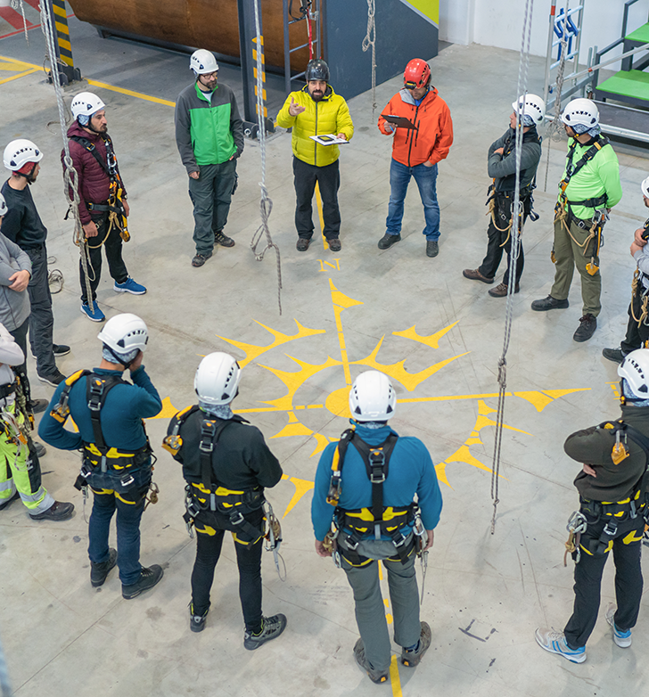
¿Quién está protegido contra las represalias en virtud del ORS 654.062?
Todos los empleados o futuros empleados que presenten una queja de seguridad o salud están protegidos por el ORS 654.062.²
Los empleados o futuros empleados están protegidos tanto si plantean una queja de seguridad y salud en su nombre o en nombre de otros empleados o futuros empleados.
También están protegidos los voluntarios que están cubiertos por el Sistema de Compensación para Trabajadores de Oregon. Consulte con el empleador para determinar si se lo considera voluntario.
Derechos de los denunciantes

Slide 11

Actividades protegidas para los empleados
Los derechos de los denunciantes ofrecen protección contra las represalias a los empleados que presentan una queja. Consulte la sección (5)(a) a (d) del ORS 654.062.² Algunos ejemplos de actividades protegidas para los empleados que plantean problemas de salud y seguridad en el trabajo se indican a continuación:
presentar una queja a Oregon OSHA
presentar una queja a un empleador
participar en inspecciones
hablar con un oficial de cumplimiento (CO) de Oregon OSHA
solicitar ver los registros de exposición y lesiones del empleador
participar en un comité de seguridad
informar una agresión ocurrida en las instalaciones de un empleador de atención médica
Derechos de los denunciantes

Slide 12

Actividades protegidas para los empleados (continuación)
Un trabajador puede tener el derecho legal de negarse a trabajar⁶ en las siguientes situaciones:
Cuando exista un peligro real de muerte o daño físico grave.
Cuando no haya tiempo suficiente para que Oregon OSHA realice una inspección.
Cuando en caso de ser posible, el trabajador ha buscado al empleador y no ha podido obtener la corrección de la condición peligrosa.
En las siguientes diapositivas, cubriremos el proceso de presentación de una queja y lo ayudaremos a entender cuándo llamar a Oregon OSHA o a BOLI.
Derechos de los denunciantes

Slide 13

Información sobre la presentación de quejas
Los empleados deben informar cualquier violación de seguridad y salud a su empleador o al comité de seguridad de su empleador. Los empleados también pueden informar las violaciones de seguridad y salud a Oregon OSHA,⁶ ya sea que las hayan informado o no a su empleador.
Si el empleado cree que ha sido objeto de represalias o discriminación en relación con una actividad protegida, puede presentar una queja a la División de Derechos Civiles de la Oficina de Trabajo e Industrias (BOLI⁷ Por sus siglas en Inglés). En Oregon, por ley, BOLI investiga todas las quejas de los informantes.
Oregon OSHA contrata a BOLI para que investigue los actos de represalias en virtud del ORS 654.062. Las quejas deben presentarse ante BOLI en el plazo de 1 año desde la supuesta represalia.
Derechos de los denunciantes

Slide 14

Información sobre la presentación de quejas (continuación)
Los empleados que presenten una queja no deben abandonar el lugar de trabajo, siempre que sea seguro y no hayan sido despedidos. Tenga en cuenta que los empleadores siguen teniendo derecho a rescindir el contrato de trabajo por otros motivos.
Para ayudar a los empleados a entender sus derechos, todos los empleadores están obligados a tener un poster de Oregon OSHA⁸ como el de la izquierda, colocado en el lugar de trabajo. Este poster está disponible en inglés y español, y garantiza que los empleados sean conscientes del requisito de presentación de informes en el plazo de 1 año. También proporciona información de contacto para OSHA y BOLI.
Ahora hablemos más sobre la participación de Oregon OSHA en el proceso de presentación de quejas.
Derechos de los denunciantes

Slide 15

Derechos de los denunciantes
Notes:
https://player.vimeo.com/video/700612302

Slide 16

Función del oficial de cumplimiento de Oregon OSHA
Cuando un oficial de cumplimiento (CO) de Oregon OSHA recibe una llamada telefónica sobre un problema de seguridad o salud, le preguntará al empleado si desea presentar una queja ante Oregon OSHA. Si lo solicita, Oregon OSHA puede mantener su identidad de manera confidencial.
En el caso de que crea que su empleador lo está discriminando, el CO también le proporcionará información de contacto para que pueda presentar una queja ante la División de Derechos Civiles de BOLI.
Además, cuando se presenta una queja ante Oregon OSHA (ya sea en línea o por teléfono), un CO llevará a cabo una inspección en el lugar o abrirá una investigación con el empleador. Una investigación es cuando un CO se comunica con el empleador, describe los supuestos peligros y el empleador debe responder por escrito.
A continuación, vamos a analizar los procedimientos de BOLI cuando se presenta una queja por represalias.
Derechos de los denunciantes

Slide 17

Procedimientos de BOLI al presentar una queja
Una vez que se presenta una queja por represalias, se llevan a cabo varios pasos:
1. Revisión de la queja y de la admisión. Inmediatamente después de recibir una queja, BOLI comenzará a tramitarla.
2. Carta de notificación. BOLI enviará cartas al empleado y al empleador solicitando información adicional.
3. Entrevista con el informante. BOLI entrevistará al empleado para obtener información en profundidad sobre la supuesta represalia.
4. Investigación. BOLI lleva a cabo una investigación exhaustiva que incluye entrevistas en el lugar de trabajo y la determinación de los hechos.
Derechos de los denunciantes

Slide 18

Procedimientos de BOLI al presentar una queja (continuación)
5. Determinación de la administración o desestimación: BOLI llegará a una determinación sobre la supuesta represalia.
6. Acuerdo. Las partes pueden llegar a un acuerdo antes de la determinación de BOLI.
7. Conciliación. Si la sentencia es contra del empleador, se llegará a un acuerdo de conciliación.
8. Mérito/causa. La determinación de BOLI establece que el empleador tomó represalias contra el empleado, o futuro empleado, por informar problemas o violaciones de seguridad.
Para ver las normas de BOLI que cubren las represalias, haga clic aquí.⁹
Ya casi ha terminado este curso. A continuación, la conclusión.
Derechos de los denunciantes

Slide 19

Conclusión del curso
En este curso, aprendió sobre los derechos de los informantes y la participación de Oregon OSHA y BOLI. Explicamos qué es la represalia y proporcionamos ejemplos de actividades protegidas. También hemos descrito el proceso y los procedimientos de presentación de quejas. Ahora debe sentirse cómodo sabiendo que, si ve una violación de la seguridad o la salud en su lugar de trabajo, puede dirigirse a su empleador así como a Oregon OSHA.
A continuación, hay un cuestionario para consolidar los conocimientos que ha adquirido.
¡Comencemos!
Derechos de los denunciantes

Slide 20
Discusión para la clase
Aproveche esta oportunidad para hacer/responder preguntas sobre el módulo anterior y para resumir las direcciones de los enlaces web discutidos en el módulo.
Recursos
http://www.osha.gov/
https://www.oregonlegislature.gov/bills_laws/ors/ors654.html
https://www.whistleblowers.gov/statutes/oshact
https://www.whistleblowers.gov/
https://osha.oregon.gov/OSHAPubs/factsheets/fs101.pdf
https://osha.oregon.gov/workers/Pages/index.aspx
https://www.oregon.gov/boli/workers/Pages/complaint.aspx
https://osha.oregon.gov/pubs/pages/safety-and-health-poster.aspx
https://secure.sos.state.or.us/oard/displayDivisionRules.action?selectedDivision=3835
Derechos de los denunciantes

Slide 21
DERECHOS DE LOS DENUNCIANTES-
CUESTIONARIO
Pregunta 1: Oregon contrata a BOLI para que investigue las quejas de los demandantes.
Verdadero
Falso
Pregunta 2: ¿De cuánto tiempo dispone un empleado o futuro empleado que haya sido objeto de represalias o discriminación por ejercer sus derechos para presentar una queja ante BOLI?
60 días
90 días
1 año
Derechos de los denunciantes

Slide 22
DERECHOS DE LOS DENUNCIANTES-
CUESTIONARIO
Pregunta 3: La participación en las inspecciones es una actividad protegida en virtud del ORS 654.062.
Verdadero
Falso
Pregunta 4: Si se informa al empleador una posible violación de seguridad o salud en el lugar de trabajo y el empleador toma medidas para resolverla, ¿la violación aún debe informarse a Oregon OSHA y BOLI?
Verdadero
Falso
Derechos de los denunciantes

Slide 23
DERECHOS DE LOS DENUNCIANTES-
CUESTIONARIO
Pregunta 5: ¿Cuáles de las siguientes son formas de represalias o discriminación? (Marque todas las opciones que correspondan).
Reducción del salario o de las horas de trabajo
Denegación de beneficios
Medidas disciplinarias
Inclusión en la lista negra
Pregunta 6: Después de que un empleado informe una violación de seguridad y salud a su empleador, el empleador no tiene derecho a despedirlo por otros motivos.
Verdadero
Falso
Derechos de los denunciantes

Slide 24
DERECHOS DE LOS DENUNCIANTES-
CUESTIONARIO
Pregunta 7: Todos los empleados o futuros empleados que presenten una queja de seguridad o salud están protegidos por el ORS 654.062.
Verdadero
Falso
Derechos de los denunciantes

Slide 25
DERECHOS DE LOS DENUNCIANTES-
RESPUESTAS DEL CUESTIONARIO
A
C
A
B
A, B, C, D
B
A
Derechos de los denunciantes

Slide 26
Recursos disponibles
Para presentar una queja por discriminación, comuníquese con la División de Derechos Civiles de BOLI por teléfono al (971) 673-0764 o en línea aquí.
Para hablar con el Gerente del Programa de Denunciantes o para presentar una queja sobre los peligros encontrados en un lugar de trabajo, comuníquese con Oregon OSHA por teléfono al (503) 378-3272 o en línea aquí.
Haga clic en los botones de abajo para ver recursos adicionales.
Departamento de Trabajo de los EE. UU.
Formulario de notificación de riesgos en línea de Oregon OSHA
Manual de investigación de denunciantes 11(C)
División 1 de Oregon OSHA - Quejas
Ficha técnica de OSHA
Preguntas frecuentes
Derechos de los denunciantes

Slide 27

¿Hacia dónde nos dirigimos desde aquí?
Un recurso excelente que puede utilizar es el Índice temático de la A a la Z del sitio web de Oregon OSHA. Contiene una lista de publicaciones relevantes, materiales de capacitación, normas, interpretaciones, videos y otros materiales diversos.
Si desea obtener orientación para el desarrollo de un entorno laboral más seguro, puede tener en cuenta nuestros servicios de asesoramiento gratuito y confidencial. Nuestros asesores sobre la seguridad y salud laboral pueden ayudarlo a reducir los accidentes, los costos relacionados, y ayudarlo a desarrollar un programa integral para el manejo de la seguridad y la salud. Para obtener más información, llame al 800-922-2689 o visite la página de asesoramiento.
Presentar una queja
Índice de temas de la A a la Z
Servicios de asesoramiento
Derechos de los denunciantes

Slide 28

Derechos de los denunciantes

Slide 29

Créditos
Usted ha completado el curso en línea sobre los Derechos de los denunciantes. Ahora ya conoce los derechos de los denunciantes y el proceso que hay que seguir para presentar una queja de seguridad o salud en el lugar de trabajo.
Producido por el Equipo de educación pública de Oregon OSHA:
Julie Love, Roy Kroker, Angelina Cox, Ricardo Vázquez Rodríguez, Phillip Wade, Tammi Stevens, Tim Wade
Asistencia técnica proporcionada por expertos en la materia: Linda Pressnell, Teri Watson
Images provided by: Getty Images Inc.
Derechos de los denunciantes

